Slide 1
Wspieranie rozwoju gospodarczego Gminy Stopnica poprzez inwestycje w infrastrukturę służącą przetwarzaniu produktów rolnych - Inkubator Przetwórstwa Rolnego
Europejski Fundusz Rolny na rzecz Rozwoju Obszarów Wiejskich: Europa inwestująca w obszary wiejskie
Instytucja odpowiedzialna za treść materiałów: Polska Sieć LGD – Federacja Regionalnych Sieci LGD
Instytucja zarządzająca Programem Rozwoju Obszarów Wiejskich na lata 2014 – 2020 – Ministerstwo Rolnictwa i Rozwoju Wsi
Operacja współfinansowana ze środków Unii Europejskiej w ramach Schematu II Pomocy Technicznej „Krajowej Sieci Obszarów Wiejskich”
Programu Rozwoju Obszarów Wiejskich na lata 2014 – 2020
Ewa Satora
Dźwirzyno, 25 – 27 września 2023 r.

Slide 2
Europejski Fundusz Rolny na rzecz Rozwoju Obszarów Wiejskich: Europa inwestująca w obszary wiejskie.
Zostań partnerem KSOW, odwieź portal www.ksow.pl
Realizacja projektu miała na celu wsparcie osób pracujących na roli. Działanie inkubatora sprzyja dywersyfikacji źródeł dochodu rolników. Ideą projektu było ograniczenie roli pośredników sprzedaży płodów rolnych, głównie owoców i warzyw, a tym samym promocja krótkiego łańcucha dostaw.
Projekt zrealizowany został w 2021 r. choć przygotowania do jego wdrożenia trwały od 2018 r.
Całkowita wartość projektu wyniosła: 500 000 euro. Operacja uzyskała dofinansowanie w wysokości 100 000 euro z budżetu Unii Europejskiej w ramach Programu Rozwoju Obszarów Wiejskich na lata 2014-2020 w związku z wdrażaniem inicjatywy Leader i zostało udzielone przez Lokalną Grupę Działania "Królewskie Ponidzie" na wdrażanie Lokalnej Strategii Rozwoju w ramach inicjatywy.

Slide 3
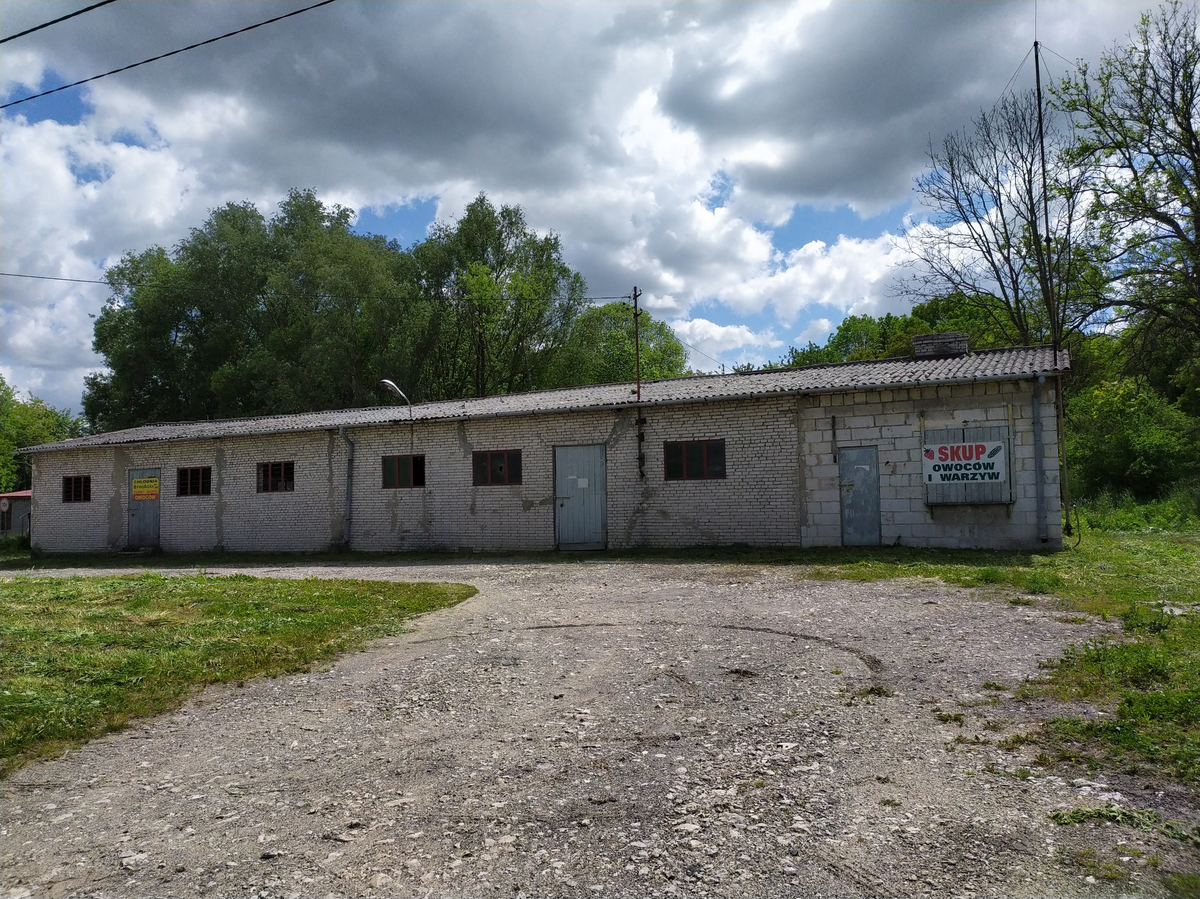
Europejski Fundusz Rolny na rzecz Rozwoju Obszarów Wiejskich: Europa inwestująca w obszary wiejskie.
Zostań partnerem KSOW, odwieź portal www.ksow.pl

Slide 4
Europejski Fundusz Rolny na rzecz Rozwoju Obszarów Wiejskich: Europa inwestująca w obszary wiejskie.
Zostań partnerem KSOW, odwieź portal www.ksow.pl
Projekt zrealizowany został w ramach inicjatywy LEADER finansowanej ze środków Europejskiego Funduszu Rolnego na rzecz Rozwoju Obszarów Wiejskich (EFRROW).
Inicjatywa Leader opierała się na wdrożeniu instrumentu RLKS czyli rozwoju lokalnego kierowanego przez społeczność (Community-led local development – CLLD) w oparciu o który opracowana została przy udziale mieszkańców- Lokalna Strategia Rozwoju Lokalnej Grupy Działania „Królewskie Ponidzie”.
Operacja zrealizowała określony w Strategii:
Cel ogólny: ROZWÓJ PRZEDSIĘBIORCZOŚCI POPRZEZ WSPIERANIE ISTNIEJĄCYCH ORAZ NOWYCH INICJATYW GOSPODARCZYCH
Cel szczegółowy I.1 Podejmowanie i rozwój działalności gospodarczej na obszarze objętym LSR
Przedsięwzięcie I.1.2 Wspieranie inicjatyw gosp. wykorzystujących produkty lokalne w rozwoju sektora żywnościowego

Slide 5
Europejski Fundusz Rolny na rzecz Rozwoju Obszarów Wiejskich: Europa inwestująca w obszary wiejskie.
Zostań partnerem KSOW, odwieź portal www.ksow.pl
Gmina Stopnica ma charakter typowo rolniczy, co roku osoby prowadzące działalność rolniczą składają ponad tysiąc wniosków o dopłaty bezpośrednie.
Gleby o najwyższej klasie bonitacyjnej, tj. od I do III zajmują powierzchnię 4039 ha, co stanowi 46,2 % ogółu użytków rolnych Gminy i tym samym stwarza dla niej optymalną bazę do produkcji warzywniczo-sadowniczej.
Inkubator przetwórstwa rolnego usytuowany jest w miejscowości Strzałków, będącej niejako w centrum zagłębia owocowo-warzywnego, do której przylegają nie tylko grunty Gminy Stopnica ale również gmin sąsiednich.

Slide 6
Europejski Fundusz Rolny na rzecz Rozwoju Obszarów Wiejskich: Europa inwestująca w obszary wiejskie.
Zostań partnerem KSOW, odwieź portal www.ksow.pl
W ramach realizacji inwestycji dokonana została przebudowa, rozbudowa oraz zmiana sposobu użytkowania istniejącego budynku, który pełnił funkcję punktu skupu owoców i warzyw w Strzałkowie na Inkubator Przetwórstwa Rolnego (budynek produkcyjno-magazynowy o powierzchni 265 m²) wraz z zagospodarowaniem terenu i niezbędną infrastrukturą techniczną. Obiekt został również wyposażony w linię technologiczną do produkcji soków o wydajności ok. 700 ton owoców rocznie z których zostanie wyprodukowane ok. 525 ton soków owocowych oraz gazową suszarnię kontenerową owoców i warzyw.

Slide 7
Europejski Fundusz Rolny na rzecz Rozwoju Obszarów Wiejskich: Europa inwestująca w obszary wiejskie.
Zostań partnerem KSOW, odwieź portal www.ksow.pl
Działalność inkubatora polega na sprzedaży usługi w postaci wyprodukowania soku lub suszu owocowego lub warzywnego, który następnie sprzedawany jest przez rolnika.
Działalność Inkubatora ma charakter niekomercyjny i w związku z tym klienci ponoszą jedynie koszty związane z funkcjonowaniem Inkubatora i fachowego nadzoru nad powierzoną im infrastrukturą (w tym urządzeniami, linią technologiczną do produkcji soków lub/i suszarnią kontenerową oraz innym wyposażeniem).

Slide 8
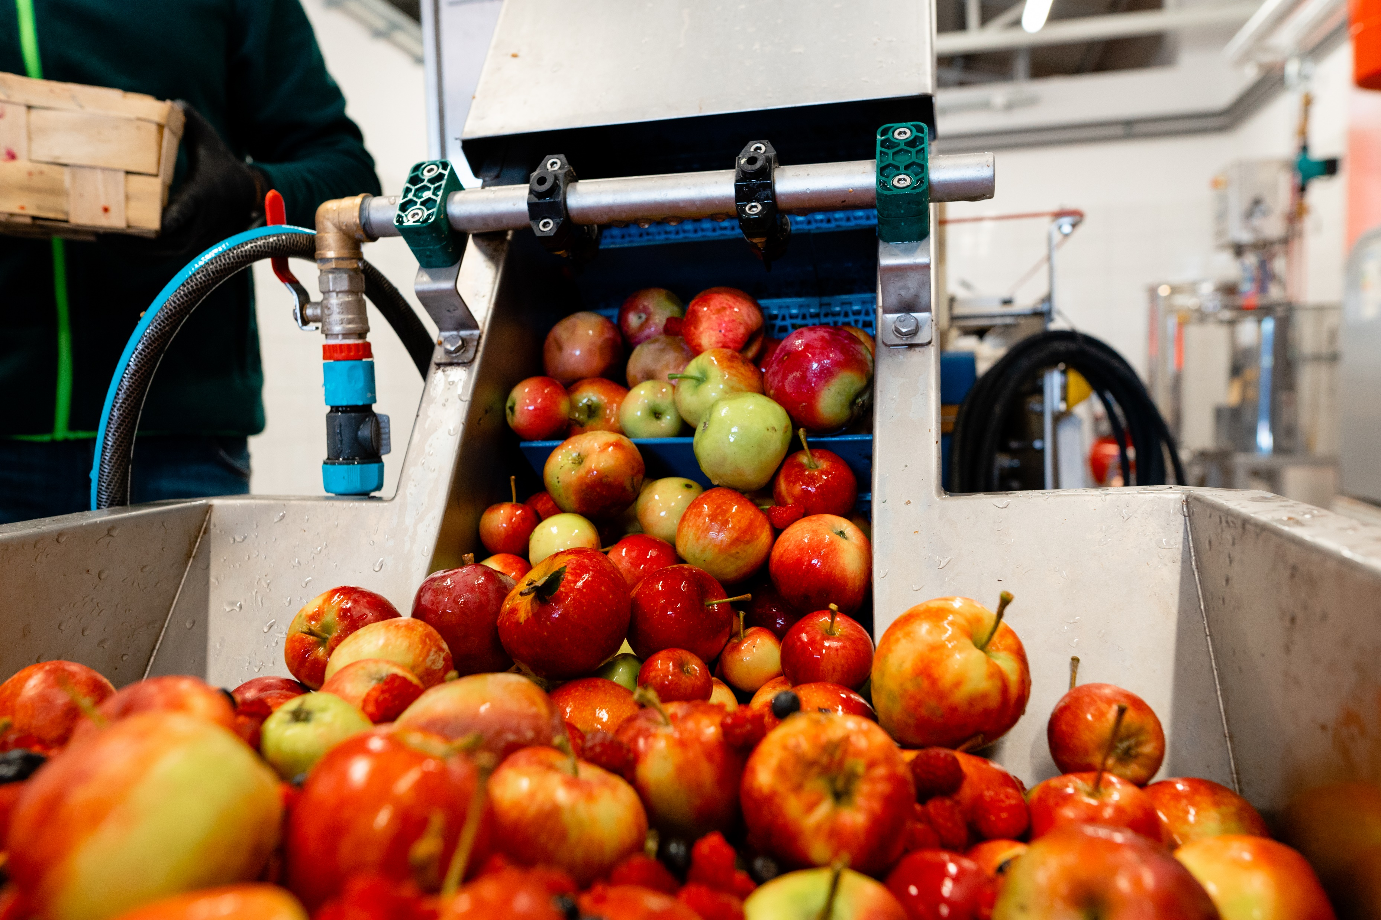
Europejski Fundusz Rolny na rzecz Rozwoju Obszarów Wiejskich: Europa inwestująca w obszary wiejskie.
Zostań partnerem KSOW, odwieź portal www.ksow.pl
Wdrożenie projektu miało na celu zmianę postrzegania płodów rolnych przez rolnika, który traktował owoce czy warzywa jako produkt końcowy, a obecnie po rozpoczęciu działalności inkubatora dotychczasowy produkt jest dla rolnika półproduktem (surowcem), który będzie mógł być przetworzony na produkt o dłuższej przydatności do spożycia.

Slide 9
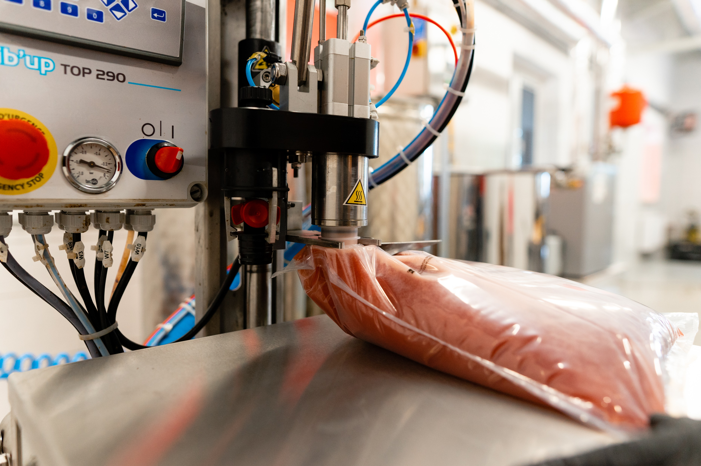
Europejski Fundusz Rolny na rzecz Rozwoju Obszarów Wiejskich: Europa inwestująca w obszary wiejskie.
Zostań partnerem KSOW, odwieź portal www.ksow.pl
Inkubator dysponuje uniwersalną tłocznią z prasą taśmową, umożliwiającą tłoczenie soku na zimno z większości warzyw i owoców. Sok uzyskiwany jest w procesie nietermicznego tłoczenia miazgi owocowej. Następnie produkt poddawany jest pasteryzacji, pozwalająca zachować dużą część witamin i mikroelementów.

Slide 10
Europejski Fundusz Rolny na rzecz Rozwoju Obszarów Wiejskich: Europa inwestująca w obszary wiejskie.
Zostań partnerem KSOW, odwieź portal www.ksow.pl
Realizacja projektu była odpowiedzią na zidentyfikowane problemy obszaru oraz podmiotów prowadzących działalność rolniczą w zakresie produkcji owoców i warzyw. Wobec powyższego inkubator przetwórstwa rolnego stanowił swego rodzaju oddolną inicjatywę, zrealizowaną przez gminę (jednostkę samorządu terytorialnego), która jako jedyna w województwie świętokrzyskim i prawdopodobnie w Polsce, prowadzi tego typu zakład przetwórczy.

Slide 11
Europejski Fundusz Rolny na rzecz Rozwoju Obszarów Wiejskich: Europa inwestująca w obszary wiejskie.
Zostań partnerem KSOW, odwieź portal www.ksow.pl
W okresie poprzedzającym realizację projektu dużym wyzwaniem było znalezienie sojuszników, wspierających dość kosztowny pomysł, którego wdrażanie przez podmiot publiczny było rozwiązaniem innowacyjnym.
W perspektywie długofalowej, optymalnym rozwiązaniem będzie przekazanie inkubatora do zarządzania lokalnej społeczności działającej w formie stowarzyszenia bądź Kołu Gospodyń Wiejskich.
Aktywizacja lokalnej społeczności oraz zainteresowanie korzystaniem z usług inkubatora jest warunkiem jego rozbudowy i poszerzenia zakresu oferowanych usług.

Slide 12
Europejski Fundusz Rolny na rzecz Rozwoju Obszarów Wiejskich: Europa inwestująca w obszary wiejskie.
Zostań partnerem KSOW, odwieź portal www.ksow.pl
Doświadczenie wynikające z realizacji projektu utwierdziło nas w przekonaniu, że działalność inkubatora przyczyniła się do realizacji zakładanych celów, a zakres operacji mógł obejmować również zakup innych urządzeń do przetwórstwa owoców i warzyw dla zwiększenia kompleksowości świadczonych usług.
W najbliższej przyszłości zamierzamy poszerzyć usługi świadczone przez inkubator poprzez zakup: pestkarki do owoców, urządzeń do liofilizacji owoców i warzyw oraz pakowania próżniowego suszonych owoców i warzyw.

Slide 13
Project: „Wspieranie rozwoju gospodarczego Gminy Stopnica poprzez inwestycje w infrastrukturę służącą przetwarzaniu produktów rolnych - Inkubator Przetwórstwa Rolnego” Mirosław Rajtar Zastępca Burmistrza Miasta i Gminy Stopnica
Network to innovate: How does LEADER support Agriculture and Innovation!? 16 May 2023

Slide 14
Europejski Fundusz Rolny na rzecz Rozwoju Obszarów Wiejskich: Europa inwestująca w obszary wiejskie.
Zostań partnerem KSOW, odwieź portal www.ksow.pl
Dziękuję za uwagę

